Slide 1


PIXEL WAR
PROJET Réseau

Slide 2
SOMMAIRE
INTRODUCTION ET PRÉSENTATION
DÉCOUPAGE FONCTIONNEL
LE SERVEUR
LE CLIENT
LES FONCTIONNALITÉS DU JEU
DEMONSTRATION

Slide 3
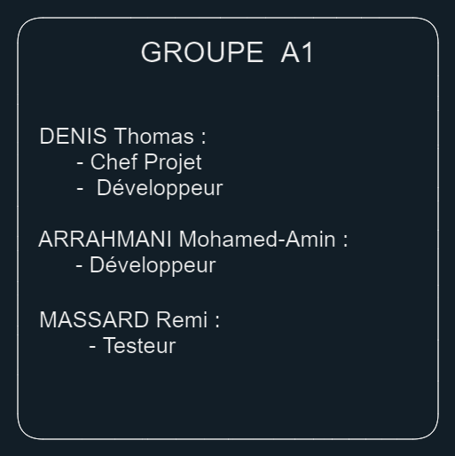
INTRODUCTION ET PRÉSENTATION
L’équipe
MASSARD Remi
DENIS Thomas
ARRAHMANI Mohamed-Amin

Slide 4
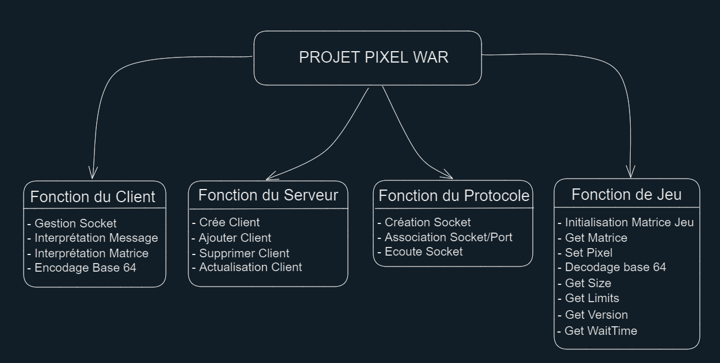
DÉCOUPAGE FONCTIONNEL

Slide 5
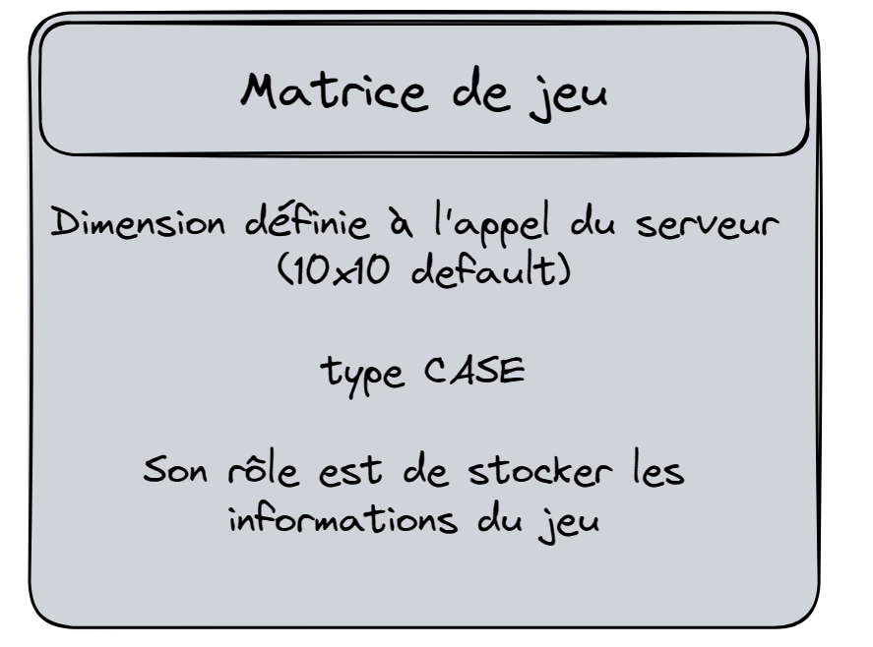
SERVEUR
LES CONTRAINTES
Respect du Protocole
Structure et Gestion des Evénement
Options en Ligne de Commande

Slide 6
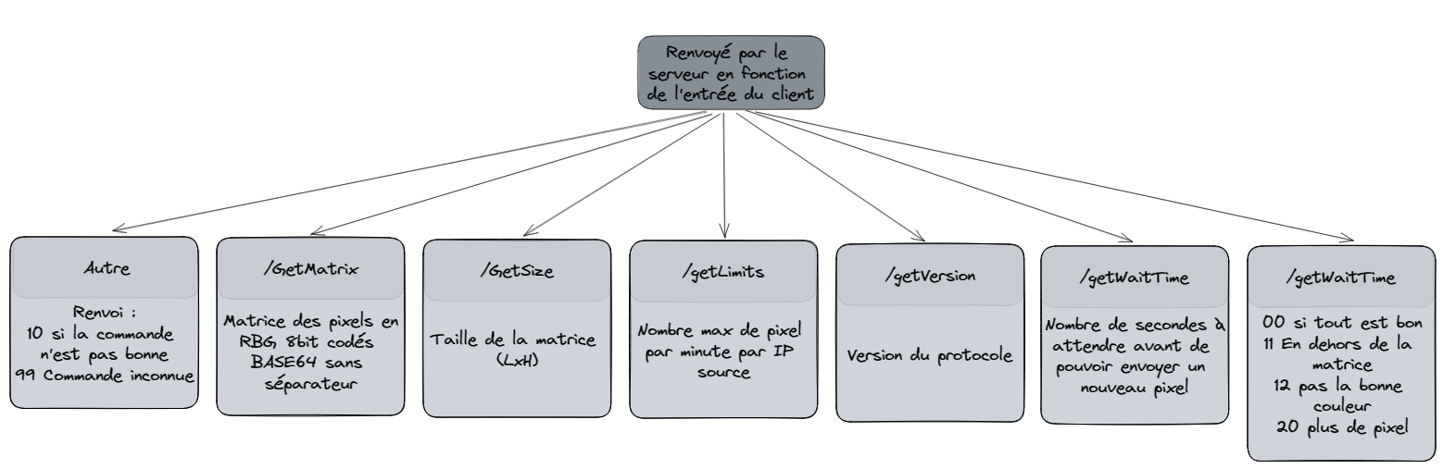
SERVEUR

Slide 7
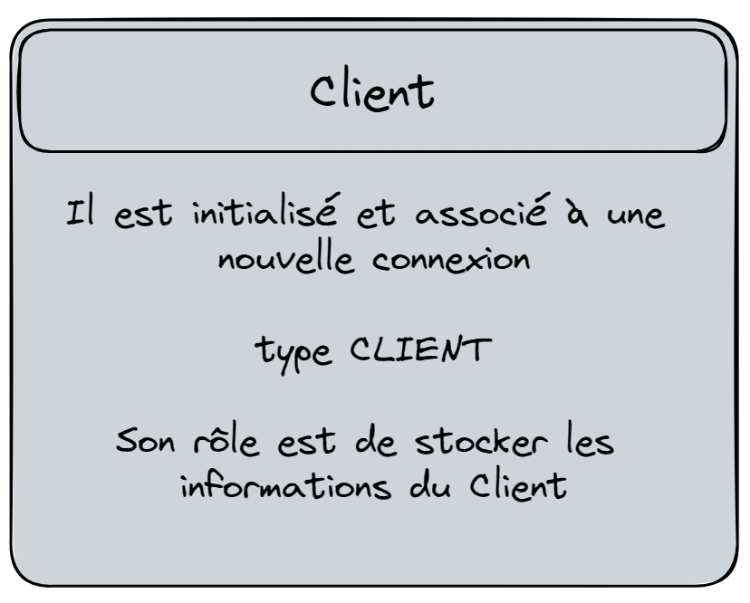
CLIENT
LES CONTRAINTES
Structure et CLI de base
Options en ligne de commande
LES Plus
Interface rétro
Facilité d’utilisation

Slide 8
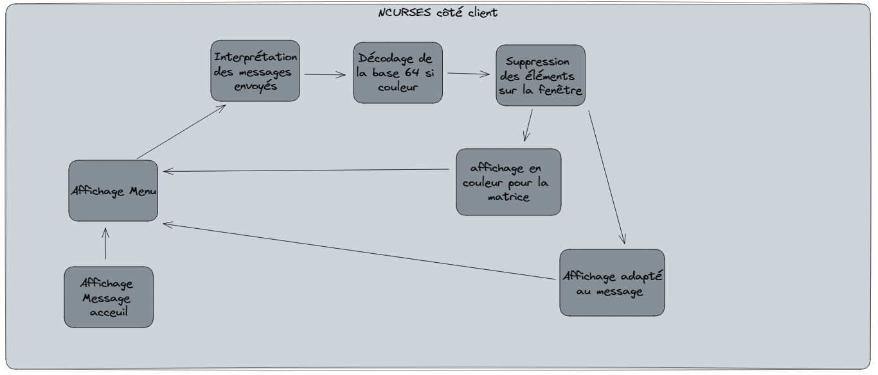
CLIENT (NCURSES)

Slide 9
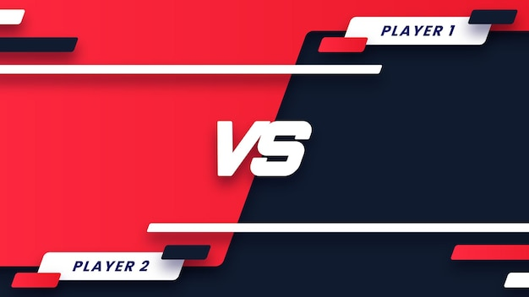

LES FONCTIONNALITÉS DU JEU
LES CONTRAINTES
Le jeu devais être Joueur contre Joueur
EN Plus
Affichage dans une Fenêtre Ncurses

Slide 10

DEMONSTRATION
PASSONS A LA DEMONSTRATION

